Slide 1
Mes vacances en Guadeloupe
On y va …. C’est parti !

Slide 2
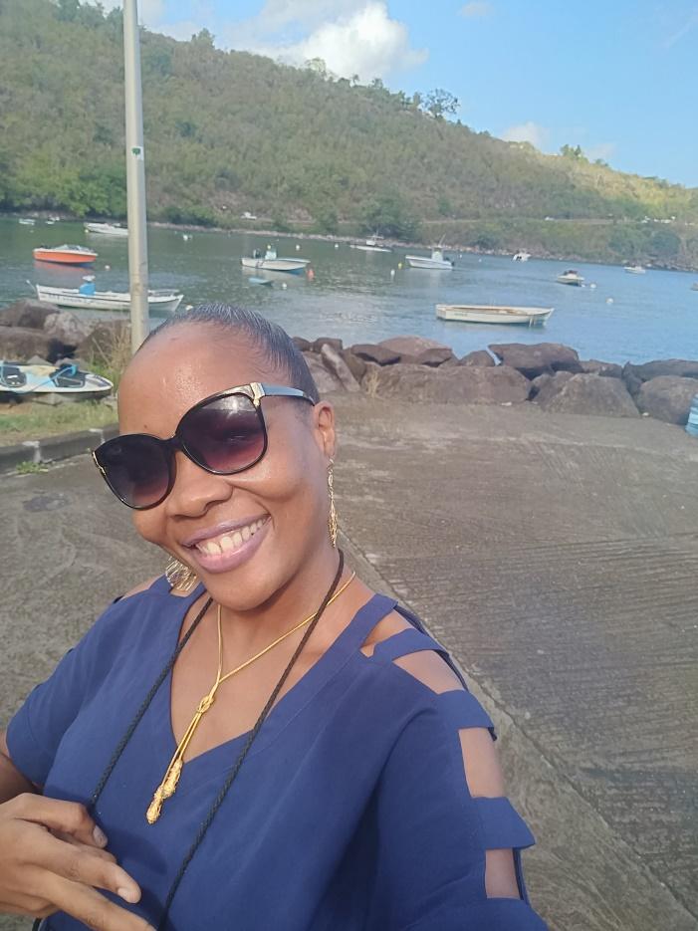
Je m’appelle Carla . Je suis barbadienne.

Slide 3
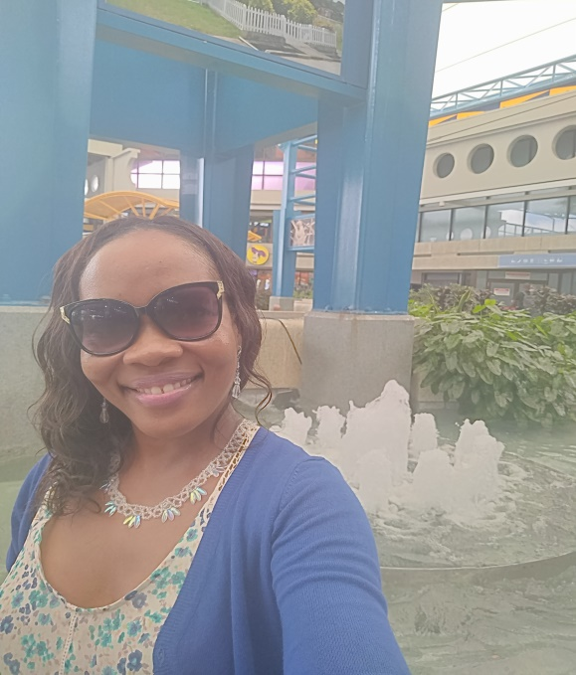
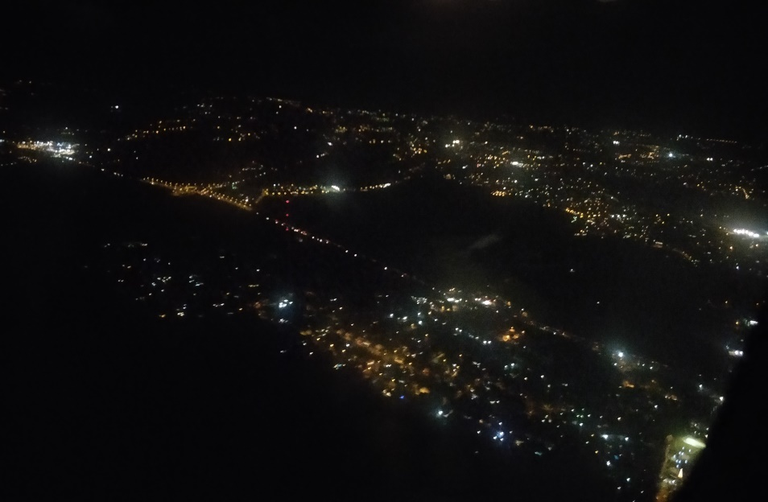
Le départ pour la Guadeloupe
Pendant les vacances de Noël , je suis partie de la Barbade le 27 décembre pour aller à la Guadeloupe .
Je suis enfin arrivée en Guadeloupe pendant la nuit.

Slide 4
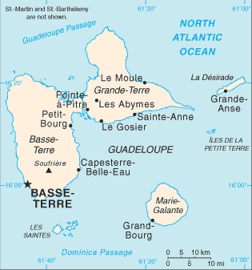
Bienvenue à la Guadeloupe aux Antilles
La capitale de la Guadeloupe est Basse Terre.
On dit que l’île ressemble à un papillon.

Slide 5
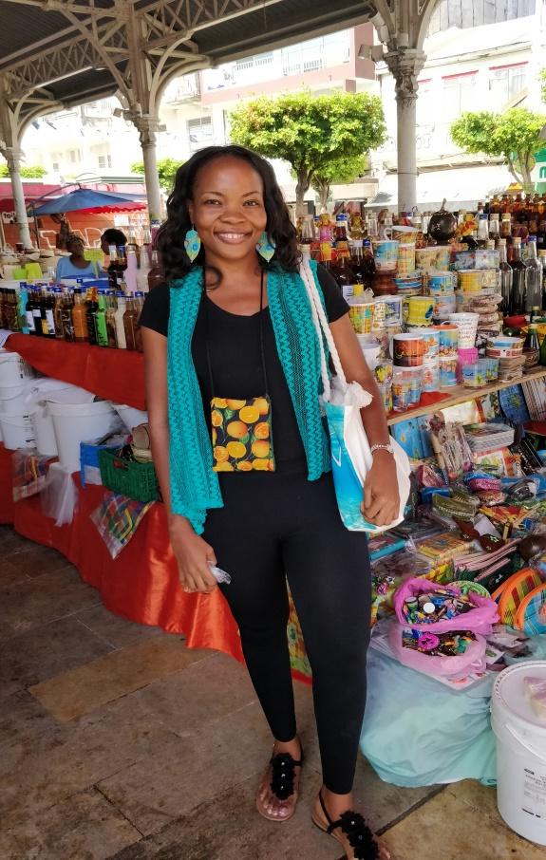
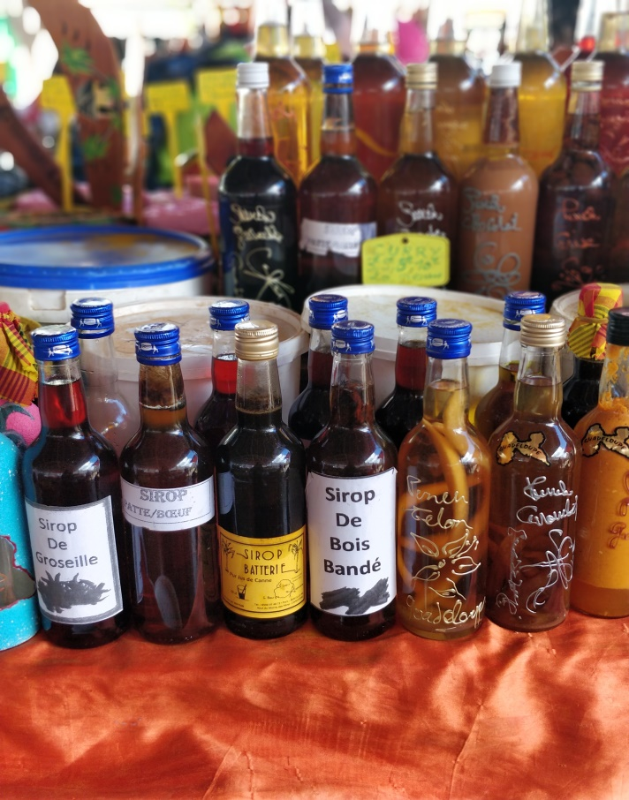
Une visite au marché à Pointe à Pitre

Slide 6
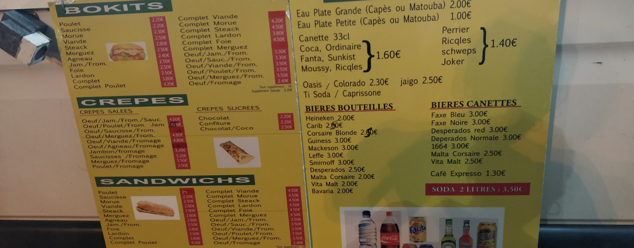
Un menu en français
J’ai acheté un bokit .

Slide 7
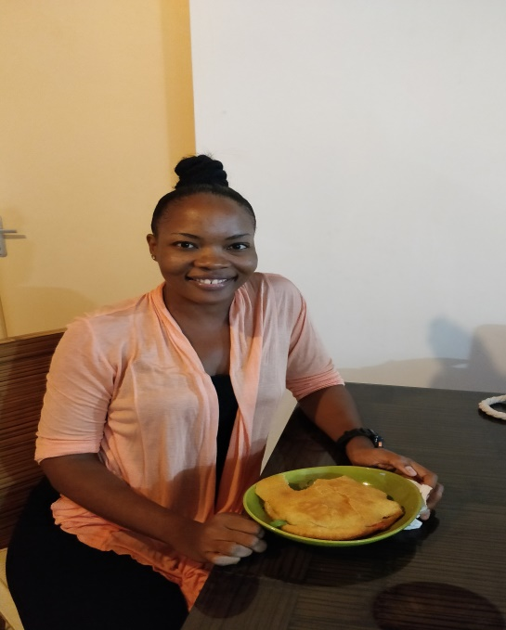
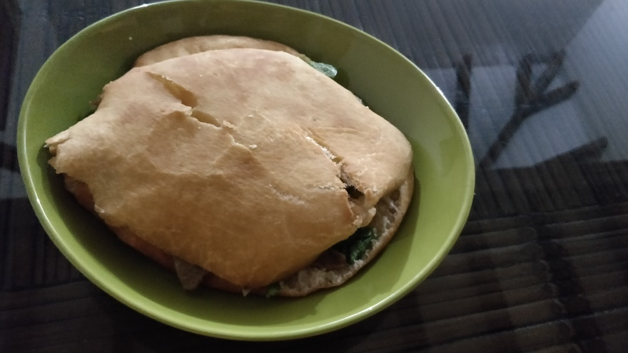
Voici un bokit .
J’ai mangé un bokit en Guadeloupe .
C’était délicieux.

Slide 8
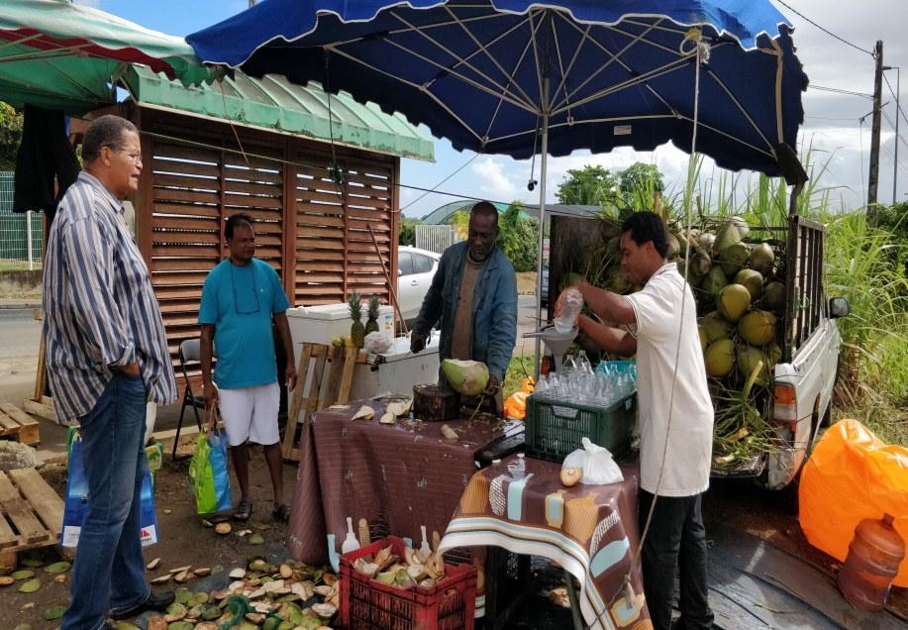
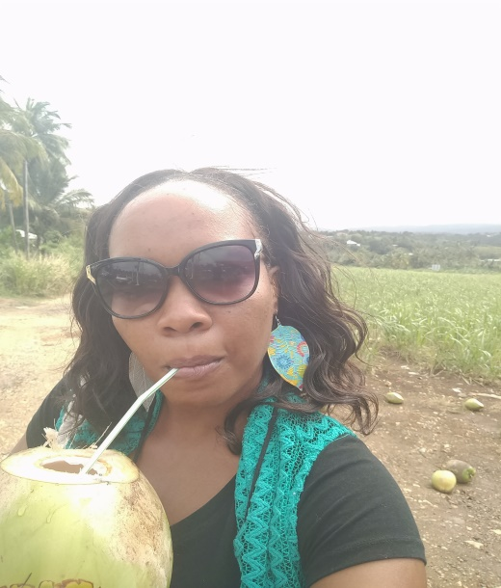
J’ai bu de l’eau de coco.

Slide 9
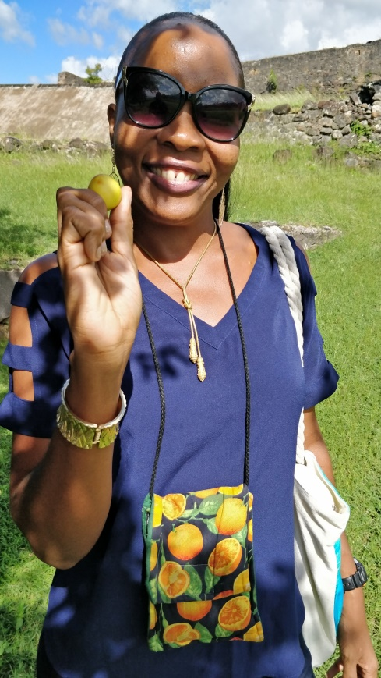
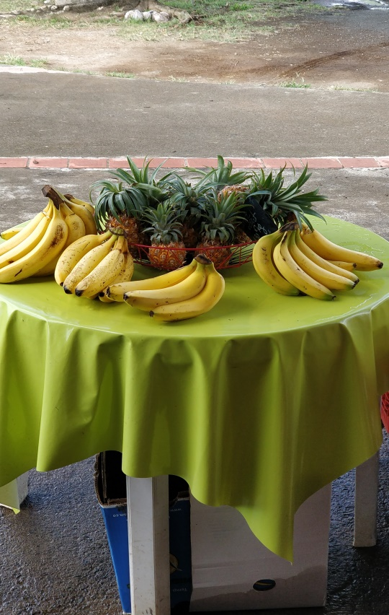
J’ai mangé des fruits comme les bananes et les jujubes.

Slide 10
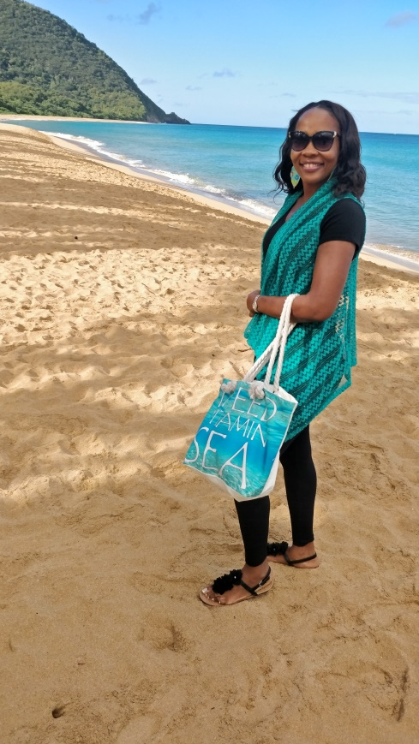
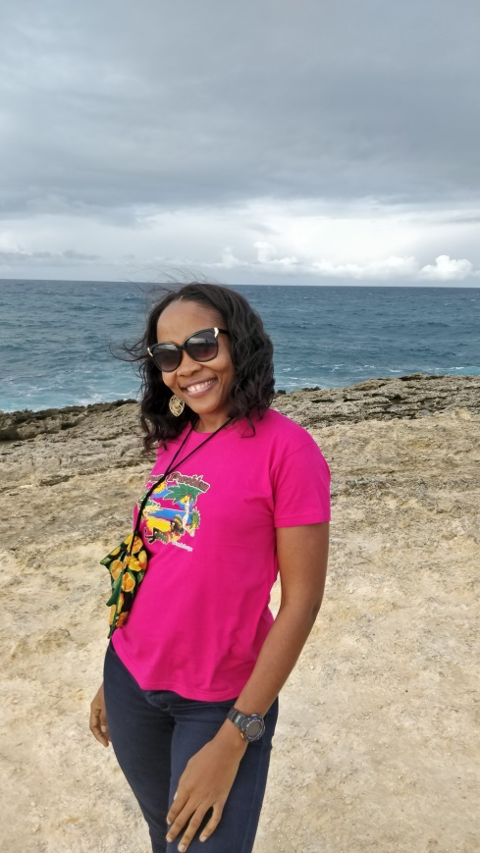
Je suis allée à la plage et j’ai pris des photos.

Slide 11
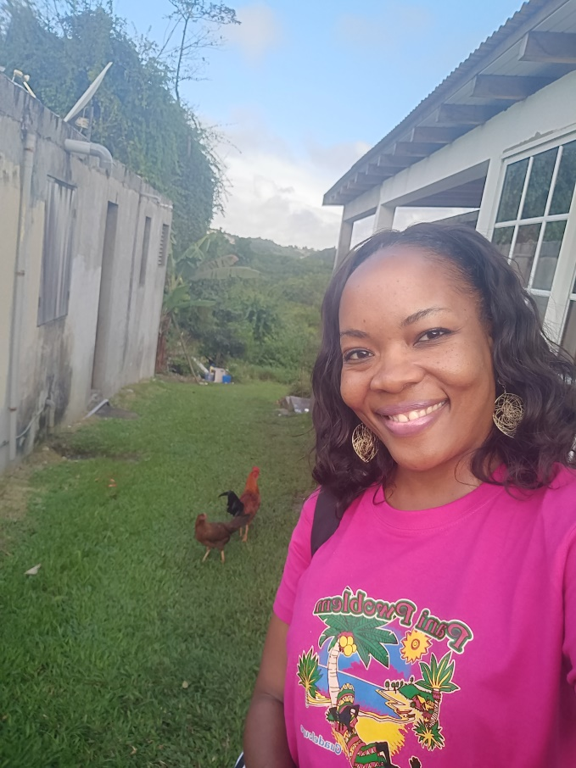
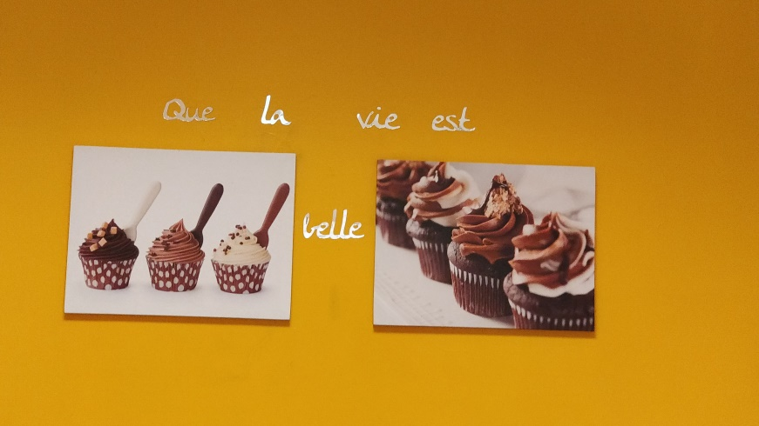
Je me suis bien amusée pendant mes vacances en Guadeloupe.

